Slide 2
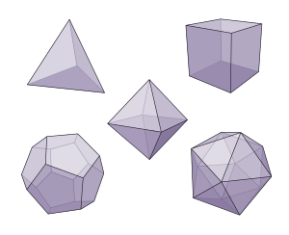

Slide 3
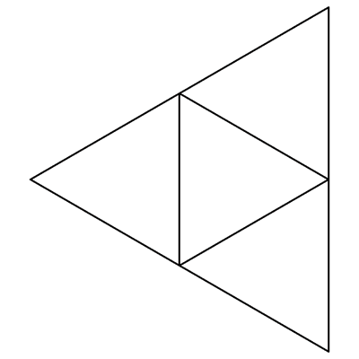
TETRAEDRO
NÚMERO DE CARAS 4 NÚMERO DE LADOS 6 NÚMERO DE VERTICES 4

Slide 4
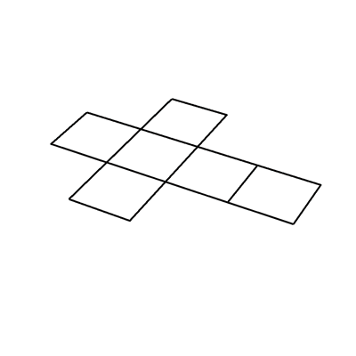
CUBO
NÚMERO DE CARAS 6 NÚMERO DE LADOS 12 NÚMERO DE VERTICES 8

Slide 5
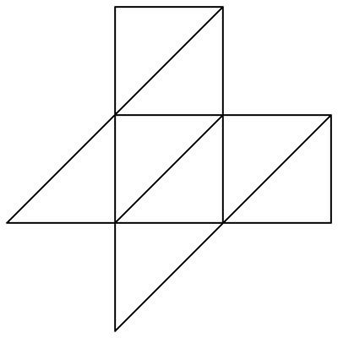
OCTAEDRO
NÚMERO DE CARAS 8 NÚMERO DE LADOS 12 NÚMERO DE VERTICES 6

Slide 6
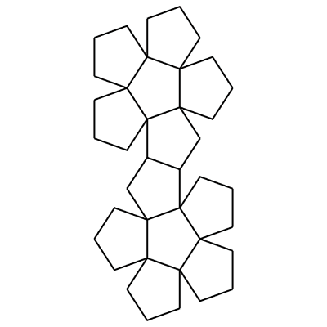
DODECAEDRO
NÚMERO DE CARAS 12
NÚMERO DE LADOS 30 NÚMERO DE VERTICES 20

Slide 7
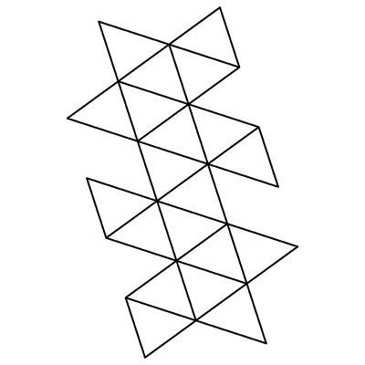
ICOSAEDRO
NÚMERO DE CARAS 20 NÚMERO DE LADOS 30 NÚMERO DE VERTICES 12

Slide 8
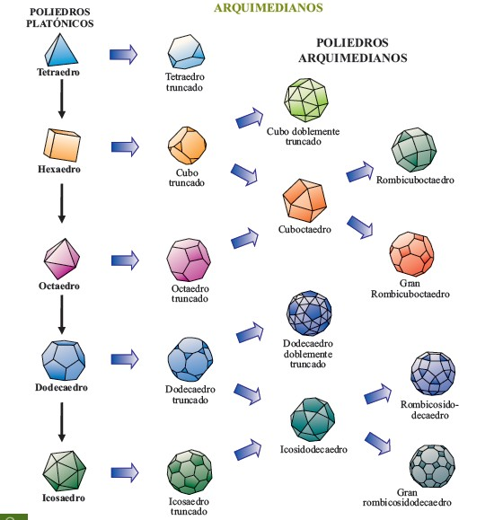

Slide 9
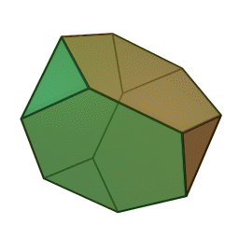
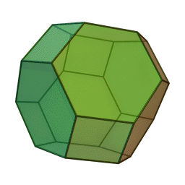
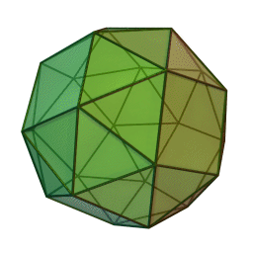
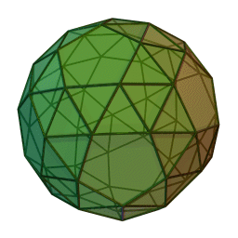
TETRAEDRO TRUNCADO
DODECAEDRO TRUNCADO
CUBO ROMO
ROMBICUBOCTAEDRO
DODECAEDRO ROMO

